Slide 1
Psychické poruchy dle 10. revize mezinárodní klasifikace nemocí
MUDr. Milena Zimulová

Slide 2
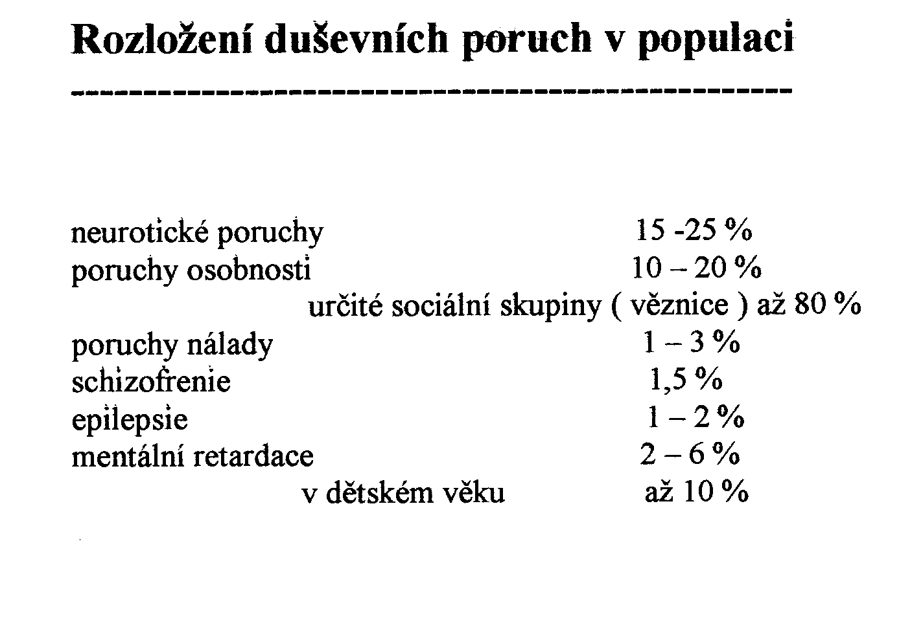

Slide 3
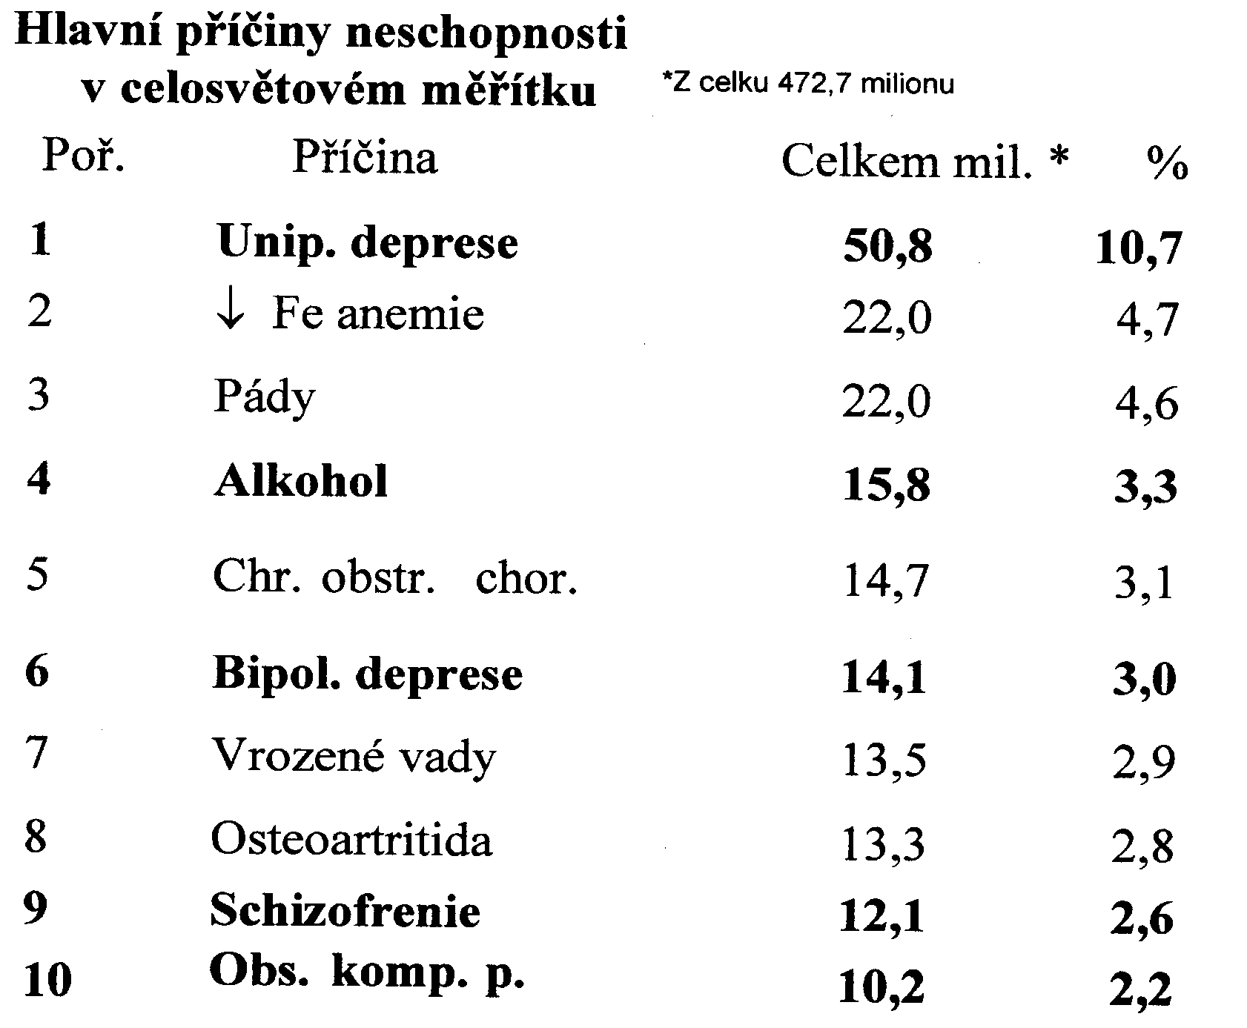

Slide 4
Závěry studie Drážďanské univerzity ( informace server Daily Telegraph 5.9.2011 )
Tříleté studium duševního zdraví obyvatel 27 zemí evropské unie, Švýcarska, Norska a Islandu
Sledovaní 100 základních mentálních poruch
( od úzkosti a depresí přes schizofrenii až po neurotické problémy )
Výsledky: 165 milionů Evropanů trpí nějakou mentální chorobou nebo dysfunkcí –tj. 38% z 514 milionů obyvatel těchto států

Slide 5
PŘEHLED ZÁKLADNÍCH KATEGORIÍ
F00- F09
ORGANICKÉ DUŠEVNÍ PORUCHY VČETNĚ
SYMPTOMATICKÝCH
F10-F19
DUŠEVNÍ PORUCHY A PORUCHY CHOVÁNÍ
VYVOLANÉ ÚČINKEM PSYCHOAKTIVNÍCH LÁTEK
F20 - F29
SCHIZOFRENIE, SCHIZOFRENNÍ PORUCHY
A PORUCHY S BLUDY
F30 - F39
PORUCHY NÁLADY (AFEKTIVNÍ PORUCHY)
F40 - F49
NEUROTICKÉ PORUCHY, PORUCHY VYVOLANÉ STRESEM A SOMATOFORMNÍ PORUCHY
F50 - F59
BEHAVIORÁLNÍ SYNDROMY SPOJENÉ S FYZIOLOGICKÝMI PORUCHAMI A SOMATICKÝMI FAKTORY
F60 - F69
PORUCHY OSOBNOSTI A CHOVÁNÍ U DOSPĚLÝCH
F70 - F79
MENTÁLNÍ RETARDACE (DUŠEVNÍ OPOŽDĚNÍ)
F80 - F89
PORUCHY PSYCHICKÉHO VÝVOJE
F90 - F98
PORUCHY CHOVÁNÍ A EMOCÍ SE ZAČÁTKEM OBVYKLEV DĚTSTVÍ A
V ADOLESCENCI
F99
NESPECIFIKOVANÁ DUŠEVNÍ PORUCHA

Slide 6
DUŠEVNí PORUCHY A PORUCHY CHOVÁNÍ
VYVOLANÉ ÚČINKEM PSYCHOAKTIVNíCH
LÁTEK
F10.- poruchy vyvolané požíváním alkohol u
F11.- poruchy vyvolané požíváním opioidů
F12.- poruchy vyvolané požíváním kanabioidů
F13.- poruchy vyvolané požíváním sedativ nebo hybnotik
F14.- poruchy vyvolané požíváním kokainu
F15.- poruchy vyvolané požíváním jiných stimulancií /včetně kofeinu/
F 16.- poruchy vyvolané požíváním halucinogenů
F17.- poruchy vyvolané užíváním tabáku
F18.- poruchy vyvolané ulíváním organických rozpouštědel
F 19.- poruchy vyvolané požíváním několika látek

